Slide 1
2-4 克劳修斯不等式和可逆性判据
Clausius Inequality and Reversibility Criterion

Slide 2
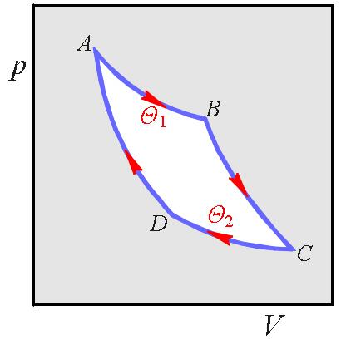

1. 热温商(heat-temperature ratio)
系统吸收或放出的热
热温商 =
相应的环境温度
(1).卡诺循环(Carnot cycle)

Slide 3

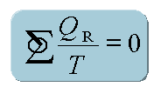
(1)卡诺循环
(Carnot cycle)
(2)两个热源间的不可逆循环
(irreversible cycle with two thermal resources)
环
循环完成后，环境的变化可通过逆卡诺循环消除，不遗留不可逆变化
循环完成后，环境遗留不能消除的不可逆变化

Slide 4
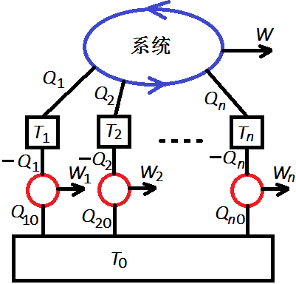

(3)任意循环(arbitrary cycle)
设循环过程中系统与多个热源接触，再用多个卡诺热机将每个热源与另一个大热源连接。系统和热机作的总功为
系统和热机吸收或放出的总热量只来自于T₀热源：
完成一个循环，系统和热机都恢复原状，根据热一
若Q_{总}>0，则W_{总}<0，装置从单一热源吸热做功，错！

Slide 5
等号表示总功和总热都为零，装置复原且没有在环境中留下影响，是可逆过程。
对每一个卡诺热机应用卡诺定理
等号表示可逆过程

Slide 6
循环过程
“<”：不可逆循环过程， 是实际发生的热量。
“=”：可逆循环过程，若系统直接与环境换热，则可逆性要求系统与环境之间没有温差，可用系统温度T表示环境温度，可逆过程热量可记为 。
循环过程的热温商不可能大于零。

Slide 7
循环过程
在推导上述不等式的过程中，并不排斥复合的系统，也不要求体系处于平衡态，只要体系整体是封闭的就可以了。对于复合系统，体系可以看作是由多个子体系构成的，只要将每个子体系的热温商相加就可以了，注意：子体系之间的热量传递必须排除在外。

Slide 8
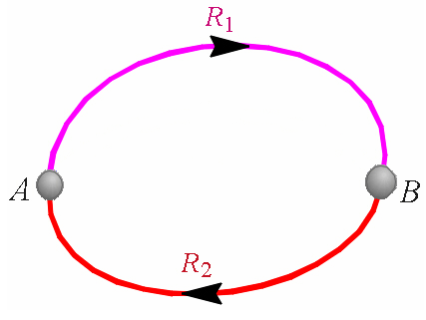
(4)任意可逆过程(arbitrary reversible process)
可逆过程的热温商只决定于初终态，与过程无关

Slide 9
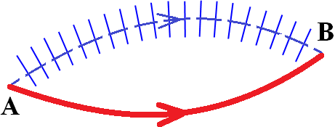
(5)“任意”不可逆过程(arbitrary irreversible process)
将“任意”不可逆过程和一个具有相同初终态的可逆过程的逆过程构成循环：
I
R
不可逆过程的热温商恒小于可逆过程的热温商

Slide 10
不可逆过程中间存在非平衡态！
I
将不可逆过程与可逆过程进行比较！
R
可逆过程中间任一点都是平衡态！
证明过程隐含一个限制条件：因为A和B是可逆过程的初末态，可逆过程中任意点都无限接近平衡，所以初终态A和B必须是平衡态，经典热力学能够定量分析的不可逆过程是指初终态为平衡态的不可逆过程，不是“完全任意的”不可逆过程！

Slide 11
两个热源间循环的热温商
环
任意循环的热温商
任意过程的热温商

Slide 12
判断一个过程是否可逆
可将该过程的热温商与一个具有同样初终态的可逆过程的热温商进行比较：
实 际 过 程
◆小于 不可逆过程
◆等于 可逆过程
◆大于 违反热力学第二定律，不可能发生
<
=
>
A
B
可 逆 过 程

Slide 13
2.克劳修斯不等式和可逆性判据(Clausius inequality and reversibility criterion)
克劳修斯不等式
(Clausius inequality)
>0 不可逆过程
=0 可逆过程
<0 不可能发生

Slide 14
实际过程都是不可逆过程，分为两类：
自发过程（自动过程）
无需外力帮助，顺其自然，就可以发生的过程。
系统不需从环境得到功就可以进行的过程。
自发过程可以加以利用来对外输出功；相同条件下，若过程可逆进行，则输出最大功。
非自发过程（非自动过程）
需外力帮助才能发生的过程。
系统需要从环境得到功才能进行的过程；相同条件下，若过程可逆进行，则输入最小功。

